Slide 1
Účetnictví II |LÉTO 2018
Ing. Lukáš schőn, ACCA | 19841@post.jamu.cz | 777 209 466

Slide 2
D60529I Účetnictví
HF JAMU
Přednášky: Po 16:50 – 18:20
Hudební manažerství (program HF, B-HUDUM)
Požadavky:
účast minimálně 70%;
účast na dílčích písemných testech.
Hodnocení:
30% průběžný písemný test;
70% závěrečný písemný test + ústní zkouška.

Slide 3
Povinné materiály
Četba
Zákon 563/1991 Sb., o účetnictví, v aktuálním znění
Vyhláška 500/2002 v aktuálním znění
Skripta
Účetnictví I.: distanční studijní opora; Jaroslav Sedláček; 2005,
Účtová osnova
Noste prosím s sebou na další hodiny
České účetní standardy pro podnikatele
2., přeprac. vyd., česky, Masarykova univerzita, Brno, 232 stran,
ISBN: 8021038098

Slide 4
Kritéria hodnocení
Průběžný test
Závěrečný test
Ústní zkouška
A; 90% - 100%
B; 80% - 89%
C; 70% - 79%
D; 60% - 69%
E; 50% - 59%
F; 0% - 49%

Slide 5
Plán
Týden | Datum | Účetní oblast
Týden 1 | 26.2.2018 | Daně v účetnictví
Týden 2 | 12.3.2018 | Rezervy, opravné položky, peněžní prostředky
Týden 3 | 26.3.2018 | Zásoby
Týden 4 | 9.4.2018 | Průběžný test - 30% hodnocení
Týden 5 | 23.4.2018 | Účetní závěrka
Týden 6 | 7.5.2018 | Rozpočetnictví

Slide 6
Daně v účetnictví
V kontinentální Evropě je pevně zakotveno oficiální obchodní zákonodárství a tedy přímá regulace účetnictví, která předurčuje i jeho vztah k daním.
České podvojné účetnictví podnikatelů je ekonomické, na rozdíl od některých evropských zemí, kde jde o účetnictví daňové.
Uspokojuje primárně požadavky finančního řízení podniku. Klade si za cíl věrně a poctivě zobrazit ekonomickou situaci podniku.
Daňový základ se zjišťuje mimo účetnictví, i když z účetních údajů.
Základní členění daní je na daně:
a) přímé
b) nepřímé

Slide 7
Daňový systém ČR
Daně
Přímé
Z příjmu
Majetkové
Nepřímé
DPH
Právnických osob
Fyzických osob
Z nemovitosti a
z převodu nemovitosti
Silniční
Dědická a darovací
Spotřební
Cla

Slide 8
Nepřímé daně
Nepřímé daně jsou vybírané v ceně nakupovaného zboží a poskytovaných služeb jak domácího, tak zahraničního původu.
Firma je pouze výběrčím (plátcem) daně, poplatníkem je konečný spotřebitel, který službu či zboží koupí.
Mezi nepřímé daně patří daň z přidané hodnoty, spotřební daně a cla.
Daně
Přímé
Nepřímé
DPH
Spotřební
Cla

Slide 9
Daň z přidané hodnoty I
Je harmonizována s příslušnými předpisy Evropské unie.
Podléhá jí naprostá většina zdanitelného plnění v ČR i zboží z dovozu.
Základní sazba daně je stanovena ve výši 21 % a snížená sazba je stanovena ve výši 15 %.
Většina zboží a služeb podléhá základní sazbě daně. Do snížené sazby jsou zařazeny např. potraviny, léky, tiskoviny, hromadná pravidelná osobní doprava, pohřební služby, vodné a stočné, kulturní činnosti, ubytovací služby, stavební práce pro účely bydlení a pro sociální výstavbu a dodávky tepla.
Povinnost registrace je stanovena osobám, jejich roční obrat přesáhl 1 milion Kč.
Daň je placena měsíčně nebo čtvrtletně v závislosti na výši obratu plátce daně.
Finanční služby jsou od daně osvobozeny. Vyvážené zboží je od daně z přidané hodnoty osvobozeno s tím, že vývozce má nárok na uplatnění daně na vstupu.

Slide 10
Daň z přidané hodnoty II
Při výpočtu DPH se vychází vždy z ceny celé dodávky (bez DPH), avšak na druhé straně má plátce nárok na odpočet DPH, kterou zaplatil na vstupu.
DPH neovlivňuje ekonomický výsledek podnikání, představuje pouze závazek nebo pohledávku vůči finančnímu úřadu.
Neplátci nakupují vstupy (materiál, stroje, energie atd.) za ceny s daní, avšak výstupy nezdaňují a nemají nárok na odpočet daně. Daň se u nich stává součástí ocenění majetku.
34X - DPH
Nákup
343 / 321
Prodej
311/ 343

Slide 11
Spotřební daně
Rovněž spotřební daně jsou harmonizovány s příslušnými směrnicemi.
Těmito daněmi zatěžuje stát záměrně spotřebu určité skupiny zboží a tím získává do státní pokladny nezanedbatelnou část příjmů.
Spotřební daně jsou přirážkou k ceně, vypočtenou podle sazby stanovené zákonem (Spotřební daň se započítává do základu pro výpočet DPH).
Plátcem daně jsou výrobci, dovozci nebo vývozci vybraných výrobků, poplatníkem je opět konečný spotřebitel.
Spotřebním daním podléhají minerální oleje, líh, pivo, víno a tabákové výrobky.
Daně jsou stanoveny pevnými sazbami (s výjimkou cigaret, kde jsou tvořeny kombinací pevné sazby a procentuální částky z konečné maloobchodní ceny).

Slide 12
Přímé daně
Přímé daně platí podnik (jako poplatník) ze svého majetku (odčerpávají část výsledku hospodaření podniku).
Přímé
Z příjmu
Majetkové
Právnických osob
Fyzických osob
Z nemovitosti a
z převodu nemovitosti
Silniční
Dědická a darovací

Slide 13
Daň z příjmu fyzických osob I
Aktuálně platí jednotná sazba pro DPFO, která je stanovena ve výši 15 % (včetně sazby pro výpočet měsíčních záloh u zaměstnanců).
Jednotná je také sazeb pro daň vybíranou srážkou podle zvláštní sazby daně z příjmů fyzických osob plynoucích ze zdrojů na území České republiky ve výši 15 %.
DPP, DPČ
Z měsíční odměny z dohody o pracovní činnosti (DPČ) se v roce 2017 odváděla zálohová daň z příjmu. V roce 2018 se však bude z měsíční odměny z DPČ do částky 2 500 Kč odvádět daň srážková, bude tedy platit stejný režim jako u dohody o provedení práce s měsíční odměnou 10 000 Kč a méně.
Při práci na DPČ je možné při výpočtu čisté měsíční odměny uplatňovat daňové slevy, kupříkladu daňovou slevu na poplatníka ve výši 2 070 Kč měsíčně, na níž mají nárok všichni daňoví poplatníci.
Zaměstnanci ovšem mohou daňové slevy uplatnit v daném měsíci pouze u jednoho zaměstnavatele, přičemž podmínkou je podepsání prohlášení k dani.
EPO - https://adisepo.mfcr.cz/adistc/adis/idpr_pub/dpr/uvod.faces

Slide 14
Daň z příjmu fyzických osob II
V daňovém přiznání nebo ročním zúčtování za rok 2017 i 2018 lze dle § 35ba a § 35c zákona o daních z příjmů uplatnit tyto slevy a zvýhodnění:
Základní sleva na poplatníka - 24 840 Kč
Sleva na manželku (manžela) žijící s poplatníkem v domácnosti (roční sleva) - 24 840 Kč K uplatnění slevy nesmí příjmy protějšku poplatníka přesáhnout hranici 68 000 korun za rok
Sleva z titulu pobírání invalidního důchodu - Základní sleva na invaliditu činí 2 520 Kč, rozšířená sleva na invaliditu (invalidní důchod třetího stupně) činí 5 040 Kč.
Sleva držitele průkazu ZTP/P - 1/12 částky 16 140 Kč za každý měsíc, na jehož počátku byly splněny podmínky.
Sleva pro studenta - 4 020 Kč do dovršení věku 26 let, případně do 28 let věku u prezenční formy doktorského studia na VŠ. Nárok na slevu má student za každý kalendářní měsíc, na jehož počátku jeho studium trvalo.
Sleva za umístění dítěte (roční sleva) - výše výdajů prokazatelně vynaložených poplatníkem za umístění vyživovaného dítěte poplatníka v předškolním zařízení.
Daňové zvýhodnění na vyživované dítě - pro rok 2017 13 404 Kč ročně (Od roku 2018 -15 204 Kč, u druhého vyživovaného dítěte ve společně hospodařící domácnosti 19 404 Kč ročně a u třetího a dalšího 24 204 Kč ročně.

Slide 15
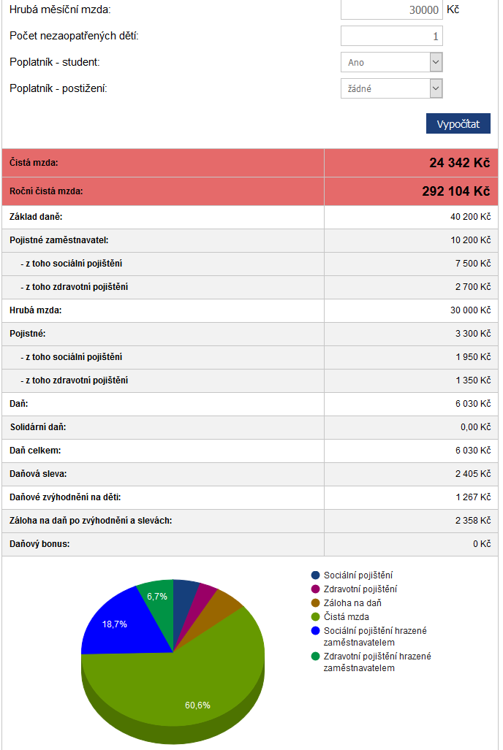
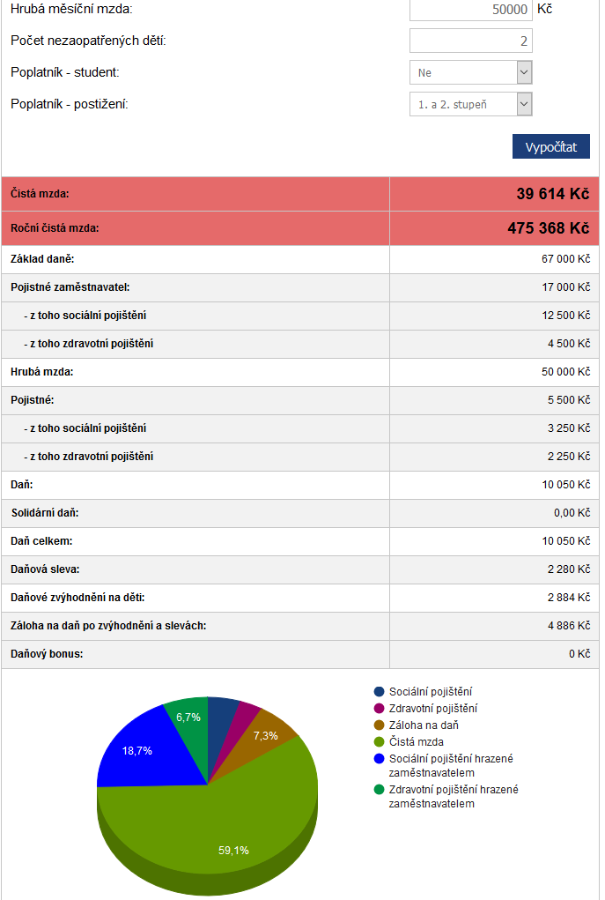

Slide 16
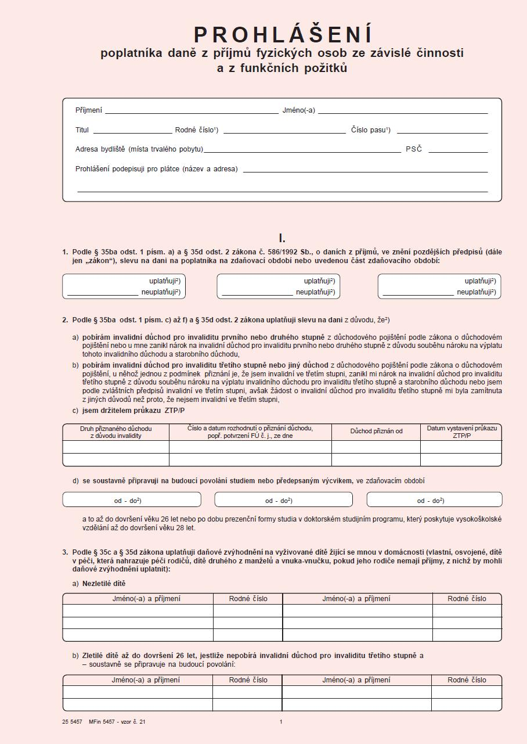
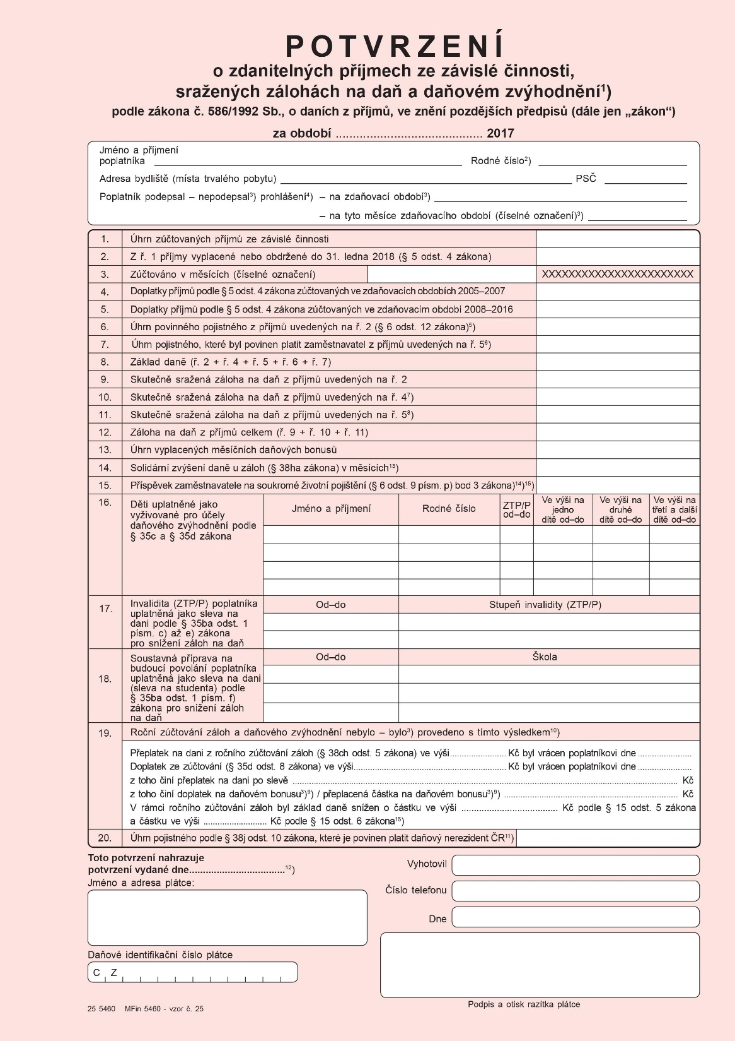

Slide 17
Daň z příjmu právnických osob I
Daňová sazba je počínaje rokem 2010 stanovena ve výši 19 %.
Investiční fondy, investiční společnosti, podílové fondy a instituce penzijního pojištění podléhají nižší sazbě daně, která od roku 2004 činí 5 %.
Právnické osoby platí zálohy na daň a následující rok podávají daňové přiznání s vyúčtováním daně z příjmů.
Zdaňovacím obdobím je kalendářní rok, hospodářský rok nebo i jiné období vymezené v § 17 zákona o daních z příjmů.
Každý poplatník daně z příjmů právnických osob si může vybrat mezi rovnoměrným a zrychleným odpisováním hmotného majetku.
Jako položky odčitatelné od základu daně lze uplatňovat odečet daňové ztráty nejdéle v 5 zdaňovacích obdobích následujících bezprostředně po období, za které byla daňová ztráta vyměřena a odečet ve výši 100 % výdajů vynaložených realizaci projektů výzkumu a vývoje.

Slide 18
Daň z příjmu právnických osob II
Předmětem daně z příjmů podniku (jde o podniky, které jsou právnickými osobami, např. obchodní společnosti, státní podniky, družstva) je výsledek hospodaření (zjištěný v účetnictví z rozdílu výnosů a nákladů), tj. účetní zisk (ztráta) před zdaněním, který se musí upravit:
o částky, které nelze podle zákona o daních z příjmů zahrnout do nákladů (např. o částky mank, přesahujících náhrady za ně, náklady na reprezentaci podniku, daň dědickou a darovací)
o částky, které jsou do nákladů zahrnuty v nesprávné výši (účetní odpisy)
o veškeré částky neoprávněně zkracující příjmy
o příjmy osvobozené od daně (např. příjmy z provozu malých elektráren)
Těmito úpravami se transformuje účetní zisk na daňový, který je základem pro výpočet daně z příjmů.

Slide 19
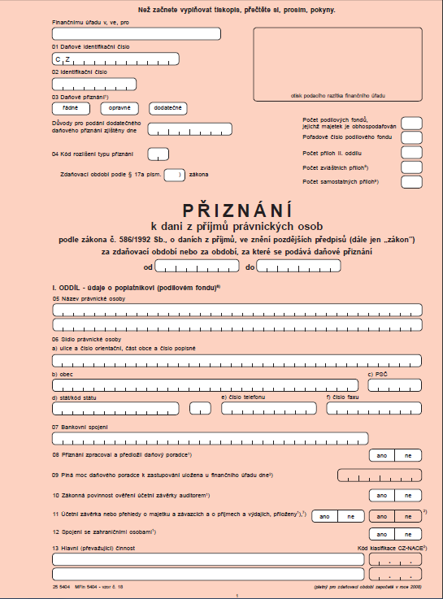

Slide 20
Majetkové daně
Daň z nemovitosti
Jsou zatíženy pozemky a stavby.
V případě pozemků je základem daně buď výměra pozemku nebo cena pozemku. Sazba daně závisí na kvalitě pozemku, jeho umístění a na způsobu jeho využití.
V případě staveb je základem daně jejich zastavěná plocha, sazba daně závisí na druhu a způsobu využití stavby.
Zdaňovacím obdobím je kalendářní rok.
Silniční daň
jsou zatížena pouze vozidla, která jsou používána nebo určena k podnikání. Vozidla používaná výlučně pro osobní potřeby jsou od daně osvobozeny.
Sazby daně jsou stanoveny jako pevně dané roční částky.
Zákon stanoví také zvláštní poplatek za užívání dálnic, který jsou povinna platit všechna vozidla užívající dálnice bez ohledu na jejich účel
Dědické a darovací daně
Sazby se pohybují od 0,5 do 40 % a jejich výše je stanovena v závislosti na vztahu mezi zůstavitelem/dárcem a nabyvatelem (dědicem nebo obdarovaným). Dědictví mezi dětmi a rodiči dani nepodléhají.

Slide 21
Děkuji za pozornost!!!!!

